Slide 1

Project 1
Sinh viên thực hiện : Hoàng Quốc Hảo
Lớp : 67642
Giáo viên hướng dẫn : TS. Đỗ Phan Thuận

Slide 2
Nội dung
Giới thiệu và nêu lí do chọn đề tài
Tóm tắt lý thuyết
Hướng giải quyết và code một số bài tập
Lời cảm ơn

Slide 3
Giới thiệu và lí do chọn đề tài
Đề tài : Tìm hiểu lý thuyết và thuật toán trên đồ thị
Trong nhiều tình huống, do thói quen người ta thường vẽ lên giấy những điểm biểu thị cho cá thể, các khu dân cư, các đơn vị hành chính, các nút giao thông hay các hóa chất … và nối các điểm đó với nhau bằng những nét hay những mũi tên để đặc trưng cho một quan hệ nào đó

Slide 4
Giới thiệu và lí do chọn đề tài
Lý thuyết đồ thị là công cụ thiết yếu cho các ngành khoa học kỹ thuật, và là một thành phần quan trọng trong học vấn đối với các ngành khoa học kĩ thuật đặc biệt là sinh viên ngành công nghệ thông tin
Lý thuyết đồ thị có ứng dụng thực tiễn đặc biệt là trong lĩnh vực tin học.Muốn hiểu biết sâu sắc các vấn đề tin học cần nắm rõ những kiến thức về lí thuyết về đồ thị. Từ những nhận thức trên ,với đề tài “ Tìm lý thuyết và thuật toán trên đồ thị”

Slide 5
Tóm tắt lý thuyết
Lý thuyết về đồ thị
Khái niệm đồ thị
Bậc của đỉnh
Đường đi, chu trình, dồ thị liên thông
Đồ thị EULER, đồ thị HAMILTON
Cây và cây khung của đồ thị
Đơn đồ thị đặc biệt
Biểu diễn đồ thị trên máy tính

Slide 6
Tóm tắt lý thuyết
Một số thuật toán trên đồ thị
Duyệt đồ thị theo chiều sâu(DFS-Depth First Search)
Duyệt đồ thị theo chiều rộng (BFS-Breadth First Search)
Thuật toán tìm đường đi ngắng nhất (Dijkstra)
Thuật toán Floyd-Warshall
Thuật toán tìm thành phần liên thông mạnh , cung , cầu (Tarjan)
Sắp xếp topo
Thuật toán tìm cây khung nhỏ nhất Prim,Kruskal

Slide 7
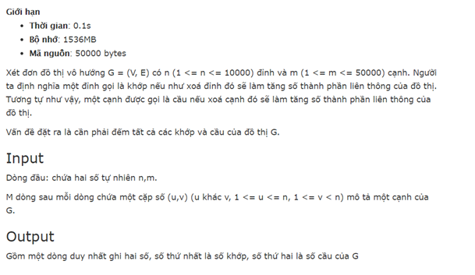
Hướng giải quyết và code một số bài
Bài 1:Graph-Tìm khớp và cầu

Slide 8
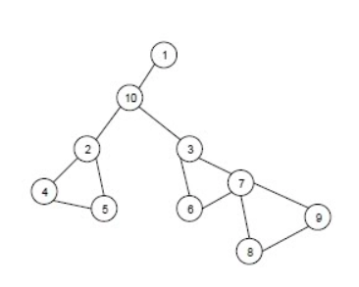
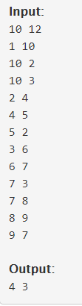
Hướng giải quyết và code một số bài

Slide 9
Hướng giải quyết và code một số bài
Solution
Sử dụng thuật toán tarjan để giải quyết bài toán
Ý tưởng thuật toán tarjan:
Một cách ngắn gọn, thuật toán Tarjan áp dụng DFS để hình thành cây DFS. Trên cây DFS, đỉnh được thăm trước gọi là đỉnh cha. Nếu con của một đỉnh không có đường đi (thông qua back edge hoặc/và dãy đỉnh con) về cha của đỉnh này, thì đỉnh này là khớp. Vì nếu bỏ đỉnh này đi, con của nó không thể đến cha của nó. Ngoại lệ, đỉnh gốc của cây DFS là khớp nếu và chỉ nếu có từ hai con trực tiếp trở lên.

Slide 10
Hướng giải quyết và code một số bài
Code và một số test
6 5 | 6 6 | 7 6 | 7 6 | 6 6 | 4 4
1 2 | 1 2 | 1 3 | 1 2 | 1 3 | 1 2
2 4 | 3 4 | 4 5 | 3 4 | 5 6 | 2 3
3 5 | 5 1 | 2 6 | 4 6 | 2 4 | 3 1
2 5 | 6 3 | 1 6 | 7 2 | 3 4 | 3 4
2 6 | 5 6 | 1 7 | 7 5 | 1 4
2 3 | 3 5 | 5 6 | 3 5 | 1 5
1 3 | 3 3 | 3 6 | 5 6 | 3 3 | 1 1

Slide 11
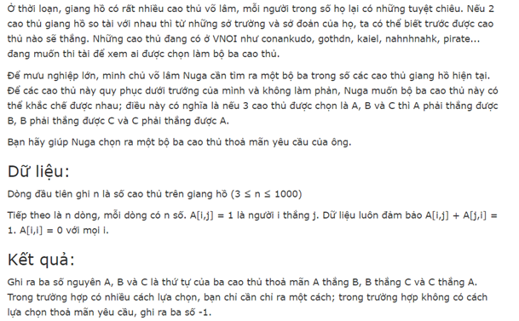
Hướng giải quyết và code một số bài
Bài 2:NKTRIO

Slide 12
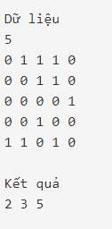
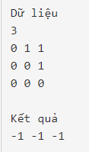
Hướng giải quyết và code một số bài

Slide 13
Hướng giải quyết và code một số bài
Solution:
Dùng thuật toán DFS để giải quyết bài toán
Duyệt DFS từ 1 đỉnh , đến đỉnh thứ 3 kiểm tra xem có thể quay lại đỉnh thứ 1 không,nếu có thì đưa ra output ngược lại quay lại DFS đỉnh thứ 2
Thuật toán DFS:
- Từ đỉnh v1 nào đó chưa thăm, thăm v1, rồi tìm đỉnh v2 (chưa thăm) kề với v1, thăm v2… Thuật toán lặp lại việc thăm cho tới khi tất cả các đỉnh đều được thăm.
- Nếu tại một đỉnh vi nào đó, không còn đỉnh nào kề với vi là chưa thăm thì quay trở lại tiếp tục tìm đỉnh kề chưa thăm khác của vi-1.

Slide 14
Hướng giải quyết và code một số bài
Code và một số test:
4 0 1 0 0 0 0 0 0 1 1 0 1 1 1 0 0 | 5 0 0 0 0 1 1 0 0 0 1 1 1 0 0 1 1 1 1 0 0 0 0 0 1 0 | 5 0 0 0 1 0 1 0 0 0 0 1 1 0 1 0 0 1 0 0 0 1 1 1 1 0 | 6 0 0 1 1 0 1 1 0 0 1 1 1 0 1 0 1 1 1 0 0 0 0 1 1 1 0 0 0 0 0 0 0 0 0 1 0 | 3 0 1 0 0 0 1 1 0 0 | 4 0 1 0 0 0 0 0 1 1 1 0 1 1 0 0 0 | 5 0 0 1 0 1 1 0 1 0 1 0 0 0 1 1 1 1 0 0 0 0 0 0 1 0
-1 -1 -1 | 1 4 5 | -1 -1 -1 | 3 5 1 | -1 -1 -1 | -1 -1 -1 | 3 4 1

Slide 15
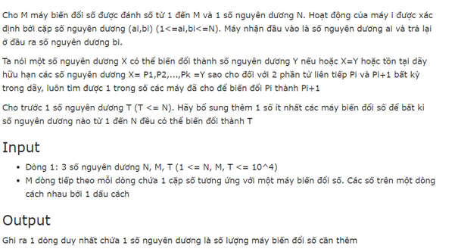
Hướng giải quyết và code một số bài
Bài 3:Number

Slide 16
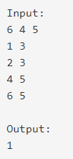
Hướng giải quyết và code một số bài

Slide 17
Hướng giải quyết và code một số bài
Solution:
Bước1: Lật ngược hướng đồ thị
Bước 2: DFS từ đình t
Bước 3:Tìm xem bao nhiêu phần đồ thị không đến được t bằng DFS

Slide 18
Hướng giải quyết và code một số bài
Code và một số test
6 5 4 | 6 5 6 | 7 6 3 | 7 6 2 | 6 6 3 | 5 5 5
1 2 | 1 2 | 1 3 | 1 2 | 1 3 | 1 2
3 4 | 3 4 | 4 5 | 3 4 | 5 6 | 2 3
3 5 | 6 1 | 2 6 | 4 6 | 2 4 | 3 1
2 5 | 4 5 | 1 6 | 7 2 | 3 4 | 3 4
2 6 | 5 6 | 1 7 | 7 5 | 1 4 | 2 5
 |  | 5 6 | 3 5 | 1 5
6 | 1 | 2 | 2 | 2 | 1

Slide 19
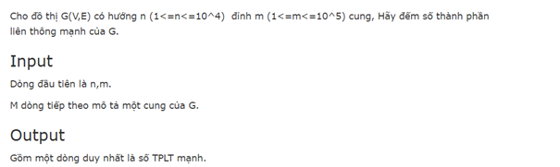
Hướng giải quyết và code một số bài
Bài 4:TJALG

Slide 20


Hướng giải quyết và code một số bài

Slide 21
Hướng giải quyết và code một số bài
Solution:
Dùng thuật toán tarjan để tìm thành phần liên thông mạnh

Slide 22
Hướng giải quyết và code một số bài
Code và một số test
5 6 1 2 2 3 3 1 3 4 4 5 5 1 | 6 7 1 2 3 4 1 5 5 3 4 1 6 1 5 6 | 5 5 1 2 2 3 4 1 3 1 2 5 | 6 9 1 3 3 5 2 4 4 6 6 3 6 5 2 3 1 6 5 4
1 | 2 | 3 | 3

Slide 23
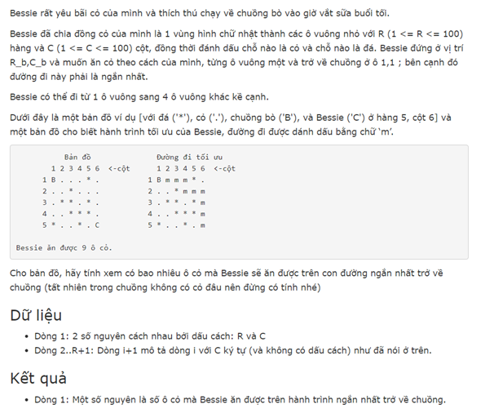
Hướng giải quyết và code một số bài
Bài 5:VMUNCH

Slide 24
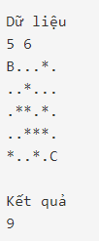
Hướng giải quyết và code một số bài

Slide 25
Hướng giải quyết và code một số bài
Solution:
Dùng BFS để tìm đường đi ngắn nhất về chuồng

Slide 26
Hướng giải quyết và code một số bài
Code và một số test
5 6 B...*. ..*... .**.*. ..***. *..*.C | 5 7 .B...*. *..*... *.**.*. ...**.. **..*.C | 5 6 B.*... *...*. *.***. .*.... *****C | 6 6 B..... ...... ...... ...... ...... *****C
9 | 9 | 11 | 10

Slide 27
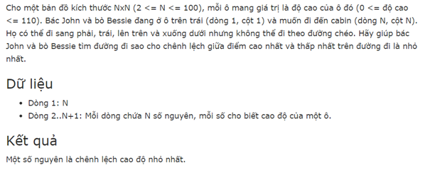
Hướng giải quyết và code một số bài
Bài 6:MTWALK

Slide 28
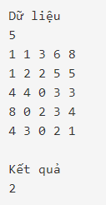
Hướng giải quyết và code một số bài

Slide 29
Hướng giải quyết và code một số bài
Solution
Dùng chặt nhị phân kết quả
DFS kiểm tra xem kết quả chặt nhị phân nào nhỏ nhất

Slide 30
Hướng giải quyết và code một số bài
Code và một số test:
5 1 2 1 3 4 1 2 1 3 3 4 5 1 1 2 9 1 3 2 9 1 2 3 4 5 | 5 5 4 2 1 3 1 2 3 1 1 6 1 3 2 1 5 5 5 1 1 2 3 4 1 1 | 4 1 2 3 4 4 3 2 1 1 1 2 2 3 4 1 1 | 6 1 1 2 3 4 4 4 4 1 2 1 1 5 6 1 2 3 4 1 5 6 7 3 4 1 2 8 8 9 2 1 1 3 4 5 6
4 | 4 | 2 | 5

Slide 31
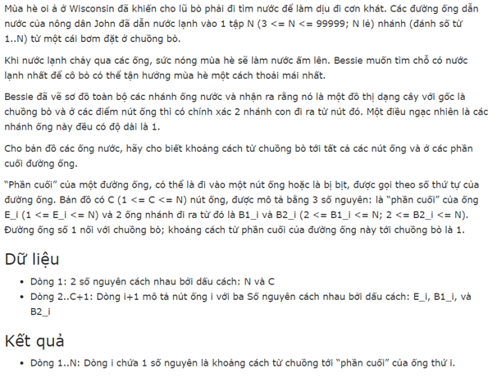
Hướng giải quyết và code một số bài
Bài 7:VCOLDWAT

Slide 32
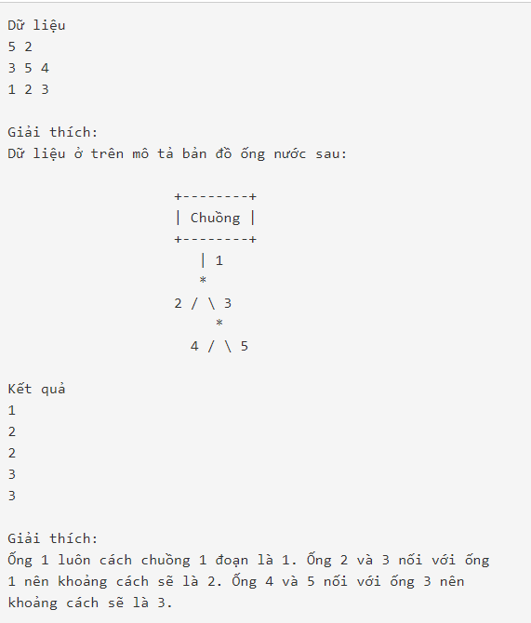
Hướng giải quyết và code một số bài

Slide 33
Hướng giải quyết và code một số bài
Solution:
Xem đây là đồ thị có hướng với mỗi giữ liệu E,B1,B2 được xem là cạnh
EB1,EB2
Dùng DFS để xác định thứ tự cần tìm bằng công thức deep[child]=deep[parent]+1;

Slide 34
Hướng giải quyết và code một số bài
Code và một số test
5 2 3 5 4 1 2 3 | 7 3 1 2 3 2 4 5 5 6 7 | 9 4 5 6 7 1 2 3 7 8 9 2 4 5 | 9 4 3 4 5 4 6 7 1 2 3 6 8 9
1 2 2 3 3 | 1 2 2 3 3 4 4 | 1 2 2 3 3 4 4 5 5 | 1 2 2 3 3 4 4 5 5

Slide 35
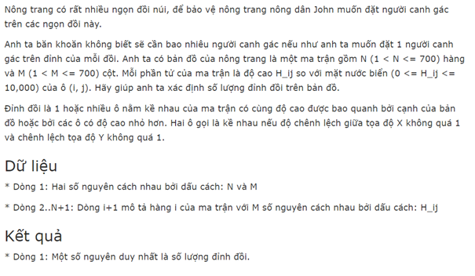
Hướng giải quyết và code một số bài
Bài 8:NKGUARD

Slide 36
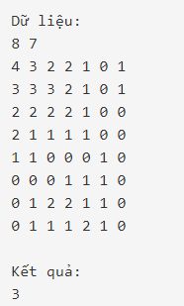
Hướng giải quyết và code một số bài

Slide 37
Hướng giải quyết và code một số bài
Solution
Dùng thuật toán DFS duyệt những điểm có cùng độ cao từ 8 hướng, đồng thời kiểm tra nếu mọi đỉnh xung quanh lớn hơn thì vùng mà chứa các đỉnh đang xét không phải đồi và ngược lại

Slide 38
Hướng giải quyết và code một số bài
Code và một số test
6 6 1 2 1 2 2 2 3 2 1 1 1 1 2 2 3 1 3 4 4 4 4 4 5 3 3 2 3 1 3 2 1 2 1 1 2 3 | 4 5 1 2 3 4 5 1 2 1 1 1 3 4 2 4 5 1 2 3 4 5 | 5 5 3 4 2 5 6 2 4 5 2 2 1 2 3 1 2 3 4 5 1 2 2 4 5 6 4 | 5 5 1 2 3 5 3 2 3 4 1 1 2 3 1 2 2 3 4 5 6 2 3 4 2 1 1
3 | 6 | 2 | 2

Slide 39
Lời cảm ơn
Để hoàn thành được bài tập lớn này, em xin được gửi lời cảm ơn chân thành đến thầy Đỗ Phan Thuận - Giảng viên Viện Công nghệ Thông tin và Truyền thông trường Đại học Bách Khoa Hà Nội đã giúp đỡ, hướng dẫn, chỉ dạy tận tình để em hoàn thành được đề tài này.

